Slide 1
课程安排
一共48学时，采用24+24的方式（24节理论24节 实验）
学期总成绩=70%大作业+20%实验成绩+10%平时成绩

Slide 2
嵌/入/式/系/统/设/计/与/开/发
第一章 Android简介
讲师 朱晓莉

Slide 3

目 录
一、了解各种手机操作系统的特点
二、了解开放手机联盟的目的、组成和性质
三、了解Android平台的发展历史

Slide 4
1.1 手机操作系统
在早期的手机内部是没有智能操作系统的，所有的软件都是由手机生产商在设计时所定制的，因此手机在设计完成后基本是没有扩展功能的。
后期的手机为了提高手机的可扩展性，使用了专为移动设备开发的操作系统，使用者可以根据需要安装不同类型的软件。
操作系统对于手机的硬件配置要求较高，所产生的硬件成本和操作系统成本使手机的售价明显高于不使用操作系统的手机

Slide 5
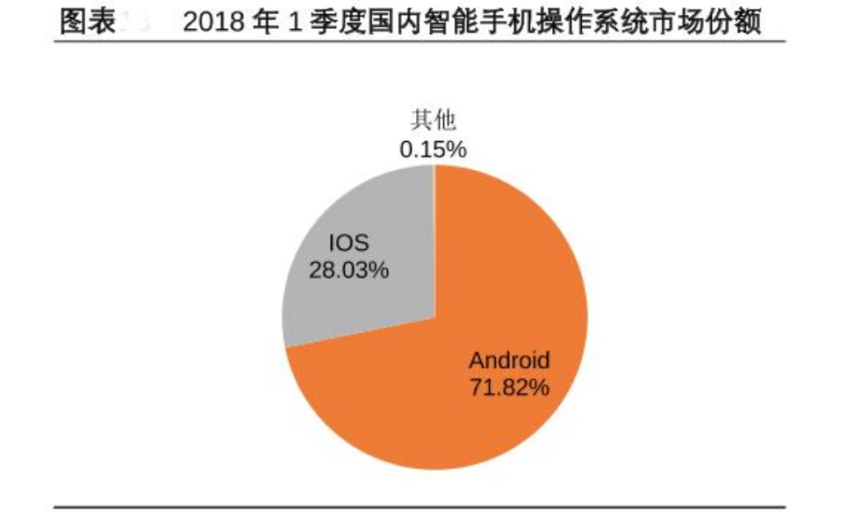
1.1 手机操作系统
手机上的操作系统主要包括以下几种:
Android
iOS
华为 鸿蒙
小米
OPPO
Vivo

Slide 6
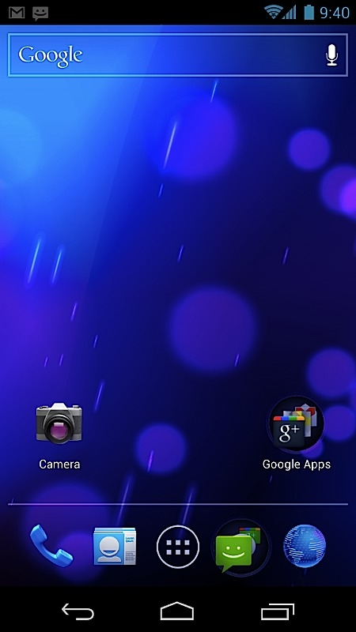
1.1 手机操作系统
Android
由谷歌发布的开源手机系统
Android的组成
Linux操作系统、中间件和应用软件组成
第一个完全定制、免费、开放的手机平台
使用Java语言开发
较好的可移植性
手机、平板电脑、电视……

Slide 7
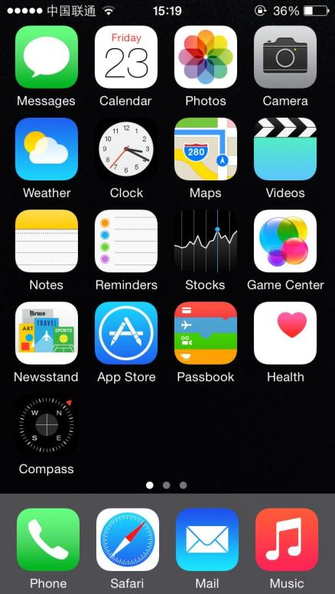
1.1 手机操作系统
iOS
由苹果公司开发的操作系统
iOS的系统构架
核心操作系统层、核心服务层、媒体层和可轻触层
多点触摸操作是iOS的用户界面基础

Slide 8
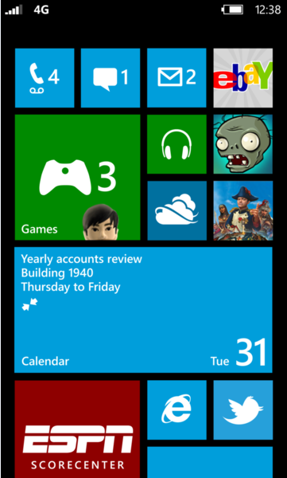
1.1 手机操作系统
Windows Phone 8
2012年6月发布移动设备操作系统
第一个支持双核CPU的WP版本
具有Windows 8相同的针对移动平台精简优化NT内核，并且内置诺基亚地图
动态磁贴可以自动显示实时信息

Slide 9

1.2 Android起源
1.2.1 开放手机联盟
开放手机联盟（Open Handset Alliance，OHA）由谷歌公司于2007年发起的一个全球性的联盟组织,成立时包含34家联盟成员,现在已经增加到82家
联盟组织的目标
研发移动设备的新技术，用以大幅削减移动设备开发与推广成本
通过联盟各个合作方的努力，建立了移动通信领域新的合作环境，促进了创新移动设备的开发，创造了目前移动平台实现的用户体验

Slide 10
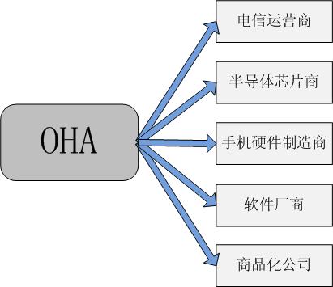
1.2 Android起源
1.2.1 开放手机联盟
开放手机联盟成员（初期34个成员 --- 目前82个）
电信运营商
半导体芯片商
手机硬件制造商
软件厂商
商品化公司

Slide 11

1.2 Android起源
1.2.2 Android发展史
2007年11月5日，开放手机联盟（OHA）成立
2007年11月12日，谷歌发布Android SDK预览版 ，这是第一个对外公布的Android SDK，为发布正式版收集用户反馈

Slide 12
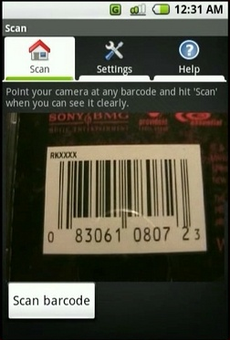
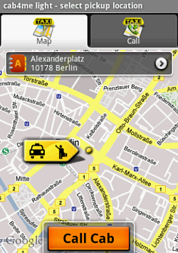
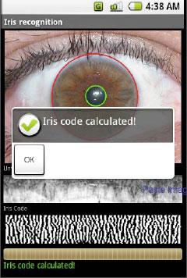
1.2 Android起源
1.2.2 Android发展史
2008年4月17日，谷歌举办总共1000万美金的Android开发者竞赛，奖励最有创意的Android程序开发者
cab4me（出租车呼叫）、BioWallet（生物特征识别）和CompareEverywhere（实时商品查询）

Slide 13
1.2 Android起源
1.2.2 Android发展史
2008年8月28日，谷歌开通Android Market，供Android手机下载需要使用的应用程序
2008年9月23日，发布Android SDK v1.0版，这是第一个稳定的SDK版本
2008年10月21日，谷歌公布Android平台的源代码

Slide 14
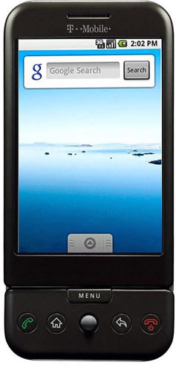
1.2 Android起源
1.2.2 Android发展史
2008年10月22日，第一款Android手机T-Mobile G1在美国上市，由中国台湾的宏达电制造
内置528MHz的Qualcomm MSM 7201A处理器
有192MB RAM和256MB ROM的内存空间，提供侧面滑动的全键盘
2009年2月，发布Android SDK v1.1版

Slide 15
Android发展历程
Android 1.5
Cupcake（纸杯蛋糕）
Android 1.6
Donut（甜甜圈）
Android 2.1
Eclair（松饼）
Android 3.0/3.1/3.2 Honeycomb（蜂巢）
Android 2.3
Gingerbread（姜饼）
Android 2.2
Froyo（冻酸奶）

Slide 16
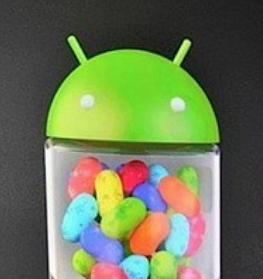
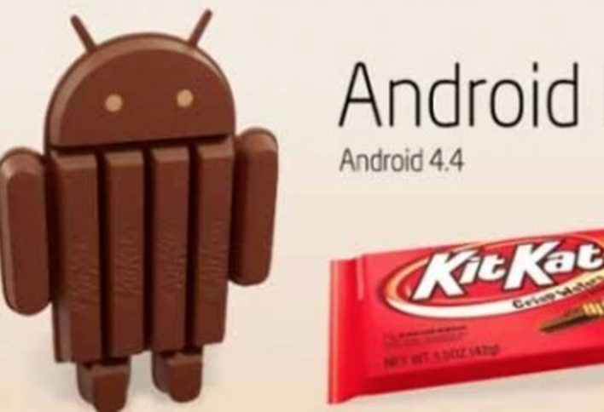


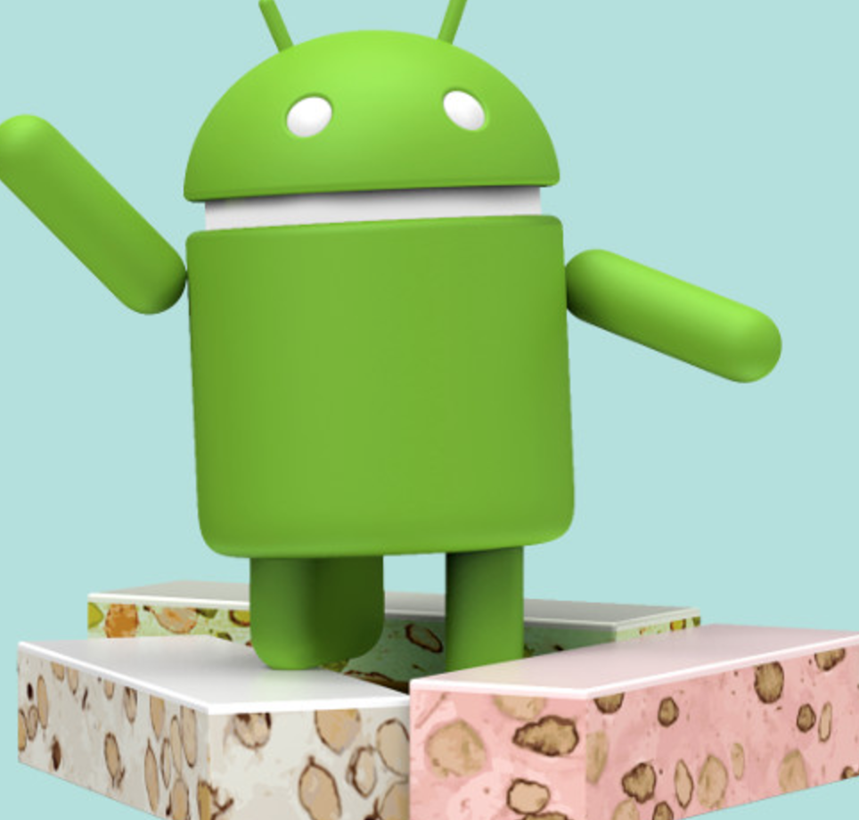
Android发展历程
Android 4.0
Ice Cream Sandwich（冰激凌三明治）
Android 4.1/4.2/4.3
Jelly Bean（果冻豆）
Android 4.4
KitKat（奇巧巧克力）
Android 7.X
Nougat（牛轧糖）
Android 6.X
Marshmallow（棉花糖）
Android 5.X
Lollipop（棒棒糖）

Slide 17


Android发展历程
Android 8.0
Oreo（奥利奥）
Android 9.0
Pie：馅饼

Slide 18
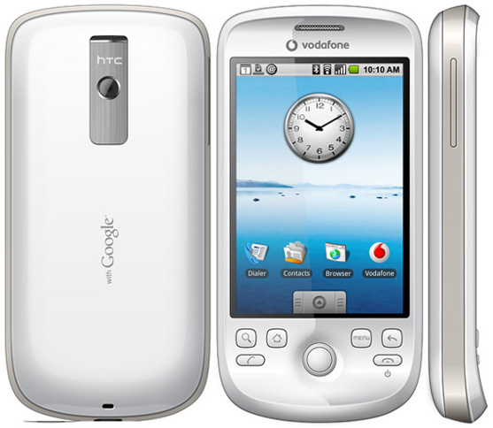
1.2 Android起源
1.2.2 Android发展史
2009年2月17日，第二款Android手机T-Mobile G2正式发售，仍由中国台湾的宏达电制造
2009年4月15日，发布Android SDK v1.5版
此版本提升了性能表现，提高了摄像头的启动速度和拍摄速度，
提高了GPS位置的获取速度

Slide 19
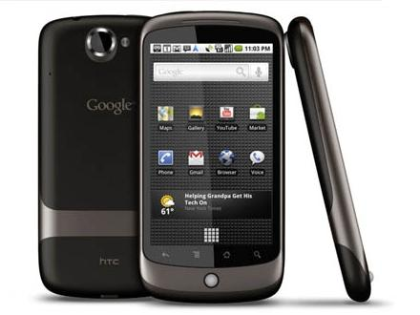
1.2 Android起源
1.2.2 Android发展史
2009年10月28日，发布Android 2.0（Eclair）
新特性包括如数字变焦、多点触摸和多个账户邮箱
2010年1月6日，谷歌发布Google Nexus One
使用SnapDragon 1GHz处理器
3.7英寸AMOLED电容屏，
由中国台湾的宏达电代工生产

Slide 20
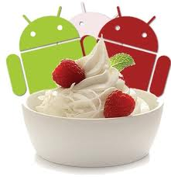
1.2 Android起源
1.2.2 Android发展史
2010年5月21日，发布Android 2.2版（Froyo）
此版本在企业集成、设备管理API、性能、网络共享、浏览器和市场等领域都提供了很多新特性。
借助于新的Dalvik JIT编译器，CPU密集型应用的速度要比Android 2.1快2～5倍，并加入对Adobe Flash视频和图片的完美支持
使用了Chrome V8引擎，JavaScript代码的处理速度要比Android 2.1快2～3倍
将应用程序安装在microSD卡上，应用程序可以在内部存储器和外部存储器上迁移

Slide 21

1.2 Android起源
1.2.2 Android发展史
2010年12月7日，发布Android 2.3（Gingerbread）
此版本主要增强了对游戏的支持、多媒体影音和通讯功能。
在游戏方面，增加了新的垃圾回收和优化处理事件，以提高对游戏的支持能力，原生代码可直接存取输入和感应器事件、EGL/OpenGL ES、OpenSL ES，并增加了新的管理窗口和生命周期的框架。
在多媒体影音方面，支持VP8和WebM视频格式，提供AAC和AMR宽频编码，提供了新的音频效果器，比如混响、均衡、虚拟耳机和低频提升。
在通讯方面，支持前置摄像头、SIP/VoIP和NFC（近场通讯）功能。

Slide 22
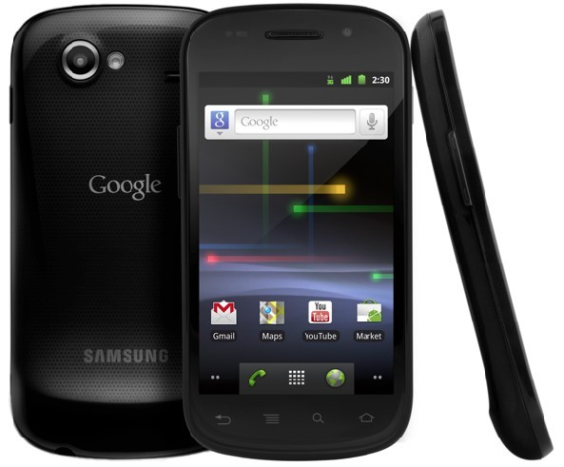
1.2 Android起源
1.2.2 Android发展史
2010年12月7日，谷歌发布了第二款自主品牌的Android手机Google Nexus S
Cortex A8处理器，默认频率为1GHz
512MB的RAM和16GB的内置闪存，但不支持存储卡扩展
4.0英寸WVGA(480×800)分辨率电容触摸屏幕。
是第一款具备NFC功能的Android手机

Slide 23
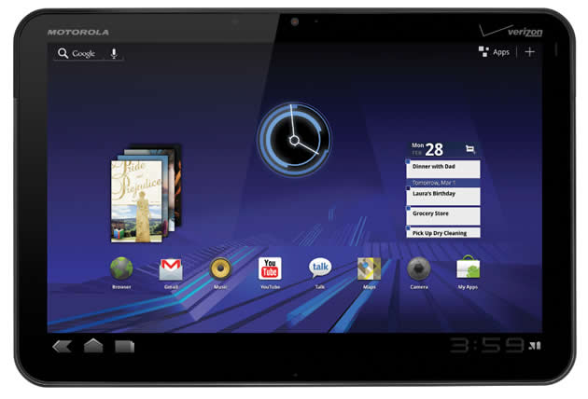
1.2 Android起源
1.2.2 Android发展史
2011年1月6日，摩托罗拉发布了第一款Android 3.0的平板电脑Motorola Xoom。
硬件上采用双核1GHz NVIDIA Tegra 2 处理器
10.1寸1280x800分辨率的触摸屏，内置有32GB存储，
配有前置与后置摄像头，支持高清视频录制和播放功能

Slide 24

1.2 Android起源
1.2.2 Android发展史
2011年2月3日，Android 3.0版本（Honeycomb）正式发布。
专为平板电脑设计的Android系统， 在界面上更加注重用户体验和良好互动性
Android 3.0原生支持文件/图片传输协议，允许用户通过USB接口连接外不设备同步数据，或通过USB或蓝牙连接实体键盘进行更快速的文字输入
改进了WiFi连接，搜索信号速度更快

Slide 25
1.2 Android起源
1.2.2 Android发展史
2011年5月10日，Android 3.1版本正式发布。
作为Android 3.0的升级版，Android 3.1界面上做了一些美化与调整
增加了对USB设备的支持，如USB鼠标、键盘和游戏控制器等。
widget加入了可自定改变大小的功能。

Slide 26
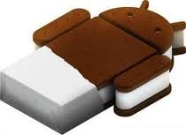
1.2 Android起源
1.2.2 Android发展史
2011年10月19日，Android 4.0版本（冰淇淋三明治）正式发布。
同时支持智能手机、平板电脑、电视等设备
人脸识别功能，用户可以使用自拍相片设置屏幕锁
基于NFC的Android Beam功能，可以让两部手机在接近到4厘米后交换信息，可交换的内容包括网站、联系人、导航、YouTube视频等，甚至是电子市场的下载链接

Slide 27

1.2 Android起源
1.2.2 Android发展史
2012年10月29日，Android 4.2版本（Jelly Bean）正式发布。
支持行业标准的WiFi显示共享工具Miracast
在浏览器方面，支持选项卡浏览系统以及书签同步
在文件管理方面，集合了一个全新的文件管理器，使用户方便的管理SD卡上的文件，而不需要依赖于第三方软件
在系统自带时钟方面取得了飞跃式的进步，使原本缺失的世界时钟、计时器和秒表功能都实现了，而且做得非常精致

Slide 28
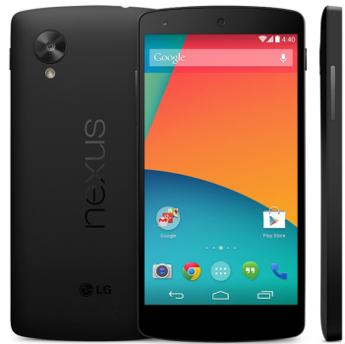

1.2 Android起源
1.2.2 Android发展史
2013年9月4日，Android 4.4版本（KitKat）正式发布。
支持 Dalvik 和 ART 两种编译模式
增加了低功耗音频和定位模式
增加了新的蓝牙配置文件，可以支持更多的设备，功耗更低
增强了红外的兼容性，新的红外线遥控接口可以支持更多设备，包括电视、开关等

Slide 29
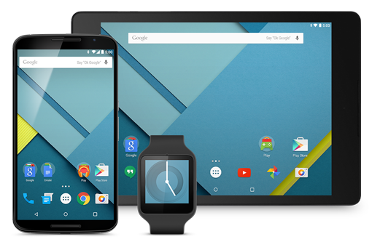

1.2 Android起源
1.2.2 Android发展史
2014年10月15日，Android 5.0版本（Lollipop）正式发布。
采用全新Material Design界面，各种界面小部件可以重叠摆放
编译模式由ART取代Dalvik成为默认选项
更丰富的传感器被引入，并且支持64位处理器
在系统功能方面，新增了自动内容加密功能和多人设备分享功能，提供低视力设置，协助色弱认识

Slide 30
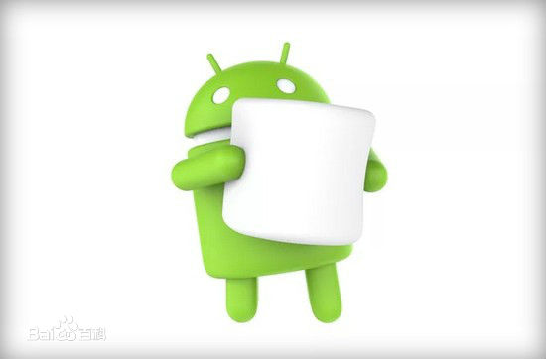
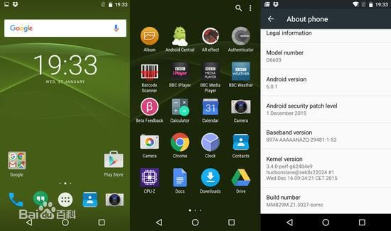
1.2 Android起源
1.2.2 Android发展史
Google I/O 2015大会如约已于2015年5月28日举行。在发布会上代号为“Marshmallow（棉花糖）”的安卓6.0系统正式推出
简单来说，Android M将为每位用户的每一个应用都提供两套数据存储方案。一套专门用来储存用户的工作资料，另一套专门用来存储用户的个人信息。并且，让这两套系统完全相互独立
锁屏下语音搜索
指纹识别
App Links
更完整的应用权限管理

Slide 31

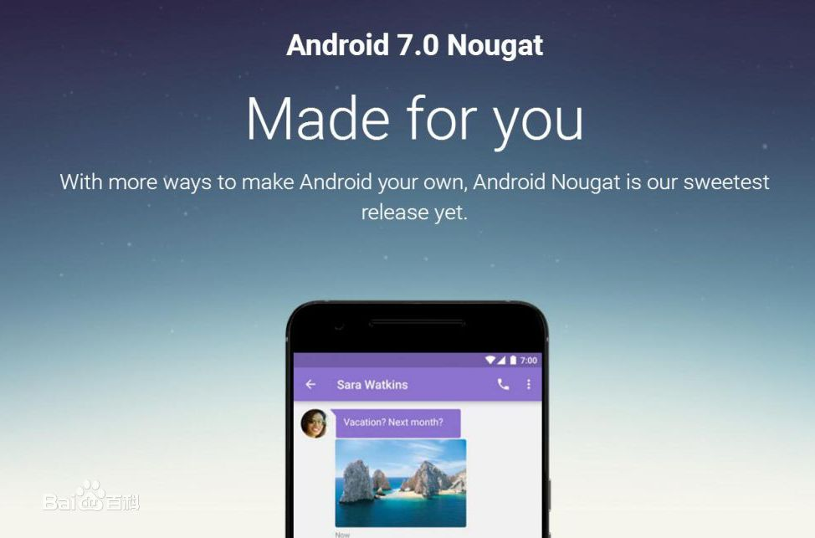
1.2 Android起源
1.2.2 Android发展史
2016年8月22日，Google正式推送Android 7.0 Nougat（牛轧糖）正式版
主要变化是加入了3D Touch功能、分屏多任务
全新下拉快捷开关页
通知消息快捷回复
通知消息归拢
夜间模式
全新设置样式
流量保护模式
改进的Doze休眠机制
系统级电话黑名单功能
菜单键快速应用切换

Slide 32
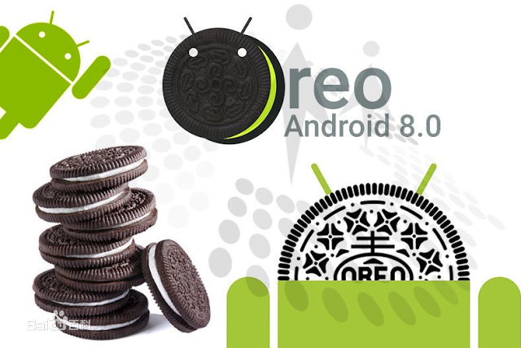
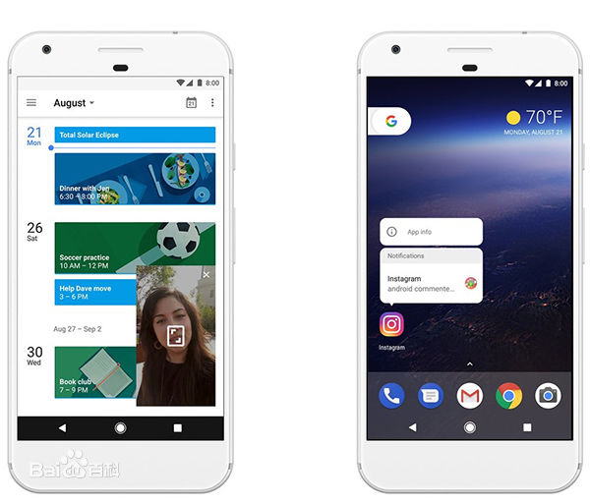
1.2 Android起源
1.2.2 Android发展史
2017年8月22日，谷歌正式发布了Android 8.0的正式版，其正式名称为：Android Oreo（奥利奥）
通知中心
设置菜单
PinnedShortcuts
图标形状
后台限制
安装限制
…

Slide 33
1.3 Android特征
在内存和进程管理方面，Android具有自己的运行时和虚拟机。
Android为了保证高优先级进程运行和正在与用户交互进程的响应速度，允许停止或终止正在运行的低优先级进程，以释放被占用的系统资源
Android进程的优先级并不是固定的，而是根据进程是否在前台或是否与用户交互而不断变化的
Android为组件定义了生命周期，并统一进行管理和控制

Slide 34
1.3 Android特征
在界面设计上，提供了丰富的界面控件
加快了用户界面的开发速度，保证了Android平台上的程序界面的一致性
Android将界面设计与程序逻辑分离，使用XML文件对界面布局进行描述，有利于界面的修改和维护
Android提供轻量级的进程间通讯机制Intent，使用跨进程组件通信和发送系统级广播成为可能
Android提供了Service作为无用户界面、长时间后台运行的组件
Service无需用户干预，可以长时间、稳定的运行，可为应用程序提供特定的后台功能

Slide 35
1.3 Android特征
Android支持高效、快速的数据存储方式：
SharedPreferences、
文件存储
轻量级关系数据库SQLite
为了便于跨进程共享数据，Android提供了通用的共享数据接口ContentProvider
可以无需了解数据源、路径的情况下，对共享数据进行查询、添加、删除和更新等操作

Slide 36
1.3 Android特征
Android支持位置服务和地图应用
可以通过SDK提供的API直接获取当前的位置，追踪设备的移动路线，或设定敏感区域
可以将Google地图嵌入到Android应用程序中，实现地理信息可视化开发
Android支持Widget插件
可在开发桌面应用，实现比较常见的一些桌面小工具，或在主屏上显示重要的信息。
Android NDK支持使用本地代码（C或C++）开发应用程序的部分核心模块
提高了程序的运行效率
有助于增加Android开发的灵活性

Slide 37
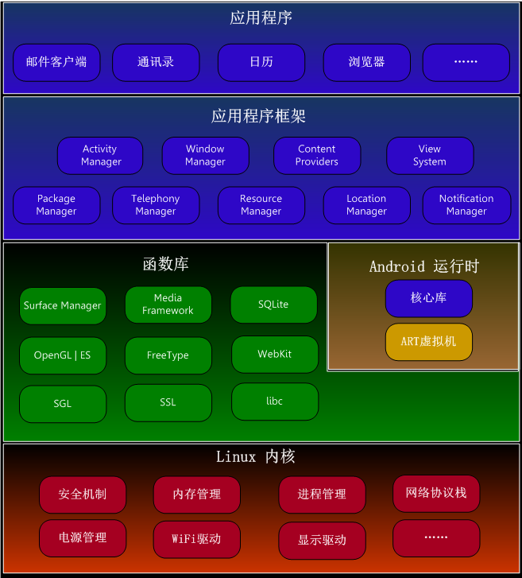
1.4 Android体系结构
体系分为四层：
1、Linux内核
2、中间件层
3、程序框架层
4、应用程序层

Slide 38
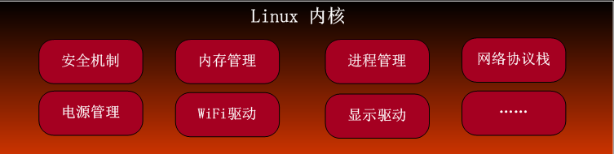
1.4 Android体系结构
Linux内核
Linux 3.0内核
硬件和其他软件堆层之间的一个抽象隔离层
提供安全机制、内存管理、进程管理、网络协议堆栈、和驱动程序等

Slide 39
1.4 Android体系结构
中间件层
由函数库和Android运行时构成
函数库，主要提供一组基于C/C++的函数库
Surface Manager，支持显示子系统的访问，提供应用程序与2D、3D图像层的平滑连接
Media Framework，实现音视频的播放和录制功能
SQLite，轻量级的关系数据库引擎
OpenGL ES，基于3D图像加速
FreeType，位图与矢量字体渲染
WebKit，Web浏览器引擎
SGL,2D图像引擎
SSL，数据加密与安全传输的函数库
Libc，标准C运行库，Linux系统中底层应用程序开发接口

Slide 40
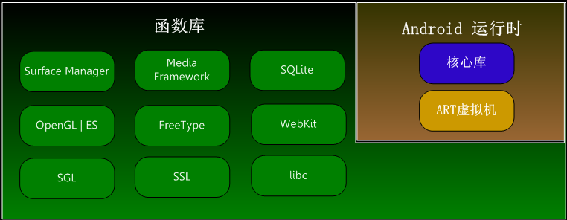
1.4 Android体系结构
中间件层
Android运行时
核心库，提供Android系统的特有函数功能和Java语 言函数功能
ART虚拟机，采用预编译技术，在应用程序安装时把程序代码转换成机器语言，加快了启动速度，并且使用应用程序的运行速度更快、电量消耗更少，系统也更加流畅。
Notes:
Dalvik虚拟机是经过优化的多实例虚拟机，基于寄存器架构设计，实现了基于Linux内核的线程管理和底层内存管理。Dalvik虚拟机
40

Slide 41
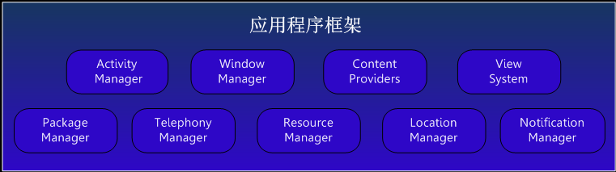
1.4 Android体系结构
应用程序框架
提供Android平台基本的管理功能和组件重用机制
Activity Manager，管理应用程序的生命周期
Windows Manager，启动应用程序的窗体
Content Provider，共享私有数据，实现跨进程的数据访问
Package Manager，管理安装在Android系统内的应用程序

Slide 42
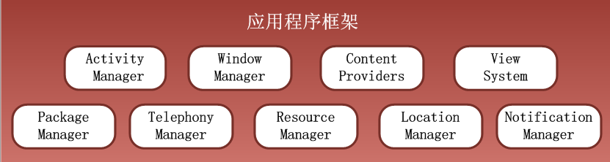
1.4 Android体系结构
应用程序框架
Teleghony Manager，管理与拨打和接听电话的相关功能
Resource Manager，允许应用程序使用非代码资源
Location Manager，管理与地图相关的服务功能
Notification Manager，允许应用程序在状态栏中显示提示信息

Slide 43
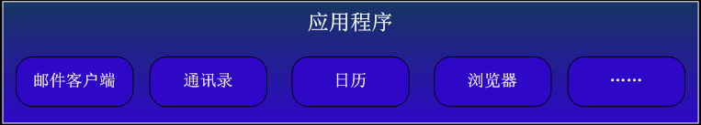
1.4 Android体系结构
应用程序
提供一系列的核心应用程序
包括电子邮件客户端、浏览器、通讯录和日历等

Slide 44
习题：
1.简述Android平台的特征。
2.描述Android平台体系结构的层次划分，并说明各个层次的作用。

